Slide 1
Софокл
«Царь Эдип»
Спектакль Римаса Туминаса
Автор презентации Полина Киян

Slide 2
О режиссере
«Война и мир»
«Маскарад»
«Евгений Онегин»

Slide 3
Сюжет МИФА
действующие лица:
Эдип, фиванский царь
Иокаста,
жена
Эдипа
Хор фиванских старцев
Воин
Креонт, брат Иокасты
Тиресий, слепой
прорицатель
Пастух

Slide 4
Пошли бы вы на спектакль «царь эдип» в театр?

Slide 6
Как соотносится спектакль с вашими представлениями о мифе?

Slide 7
Есть ли в спектакле черты современного театра и современности в целом?

Slide 8
Хор

Slide 9
Какие цвета преобладают в спектакле?

Slide 10
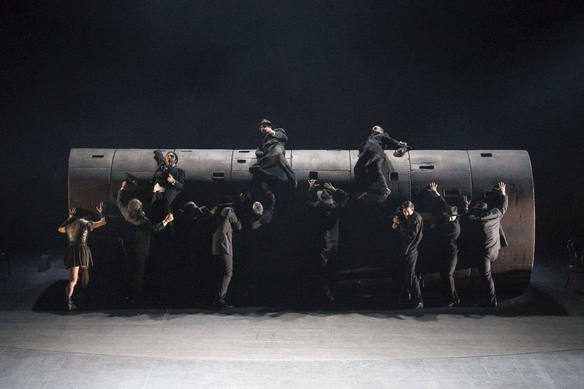
Как оформленА сценА?

Slide 11
цилиндр

Slide 12
Какой спектакль вы бы хотели
обсудить в следующий раз?

